Slide 1
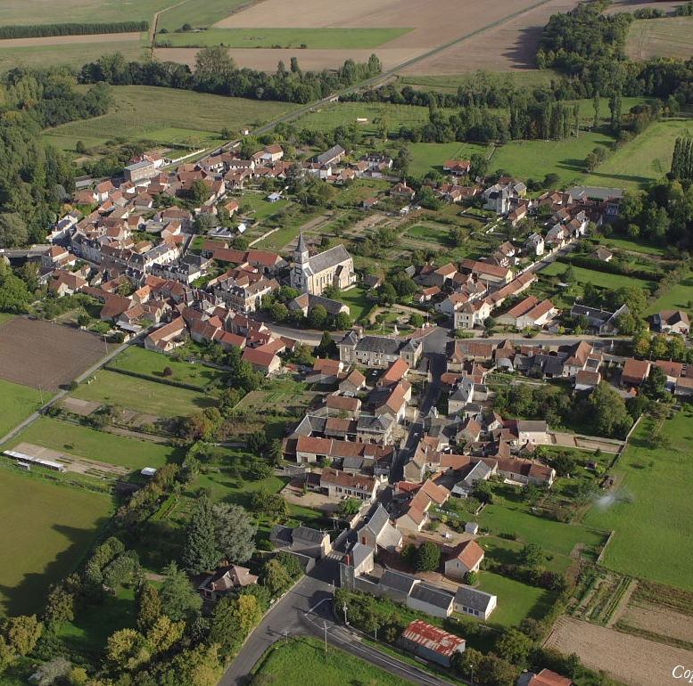
MONATour 2019
29 janvier 2019
Sardent - Creuse
image bus + carrés + image du dpt + logo mona + région + crt

Slide 2
AU PROGRAMME
AU PROGRAMME
RÉGION NOUVELLE-AQUITAINE : LE SRDTLNA
COMITÉ RÉGIONAL DU TOURISME
MONA : PROGRAMME 2019
RADIOSCOPIE DU RÉSEAU : OÙ EN SOMMES NOUS?
DÉJEUNER
ATELIER DE CRÉATIVITÉ : LES PARADOXES DES OFFICES DE TOURISME

Slide 3
LES SERVICES AU RÉSEAU

Slide 4
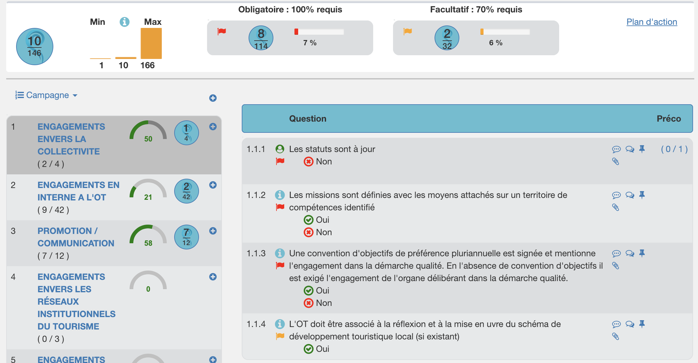
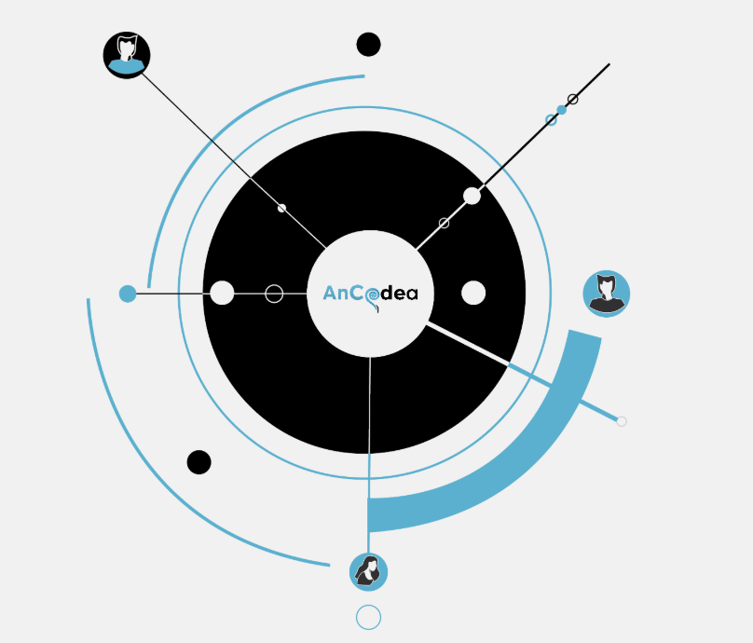
AnCodea
Auto-évaluation en ligne :
SNUT
Qualité Tourisme
Plus-values :
pouvoir se comparer avec d’autres OT similaires
possibilité d'interagir avec son RT
possibilité de télécharger son plan d’actions et d’affecter des tâches à l’équipe
Tuto en ligne sur notre site

Slide 5
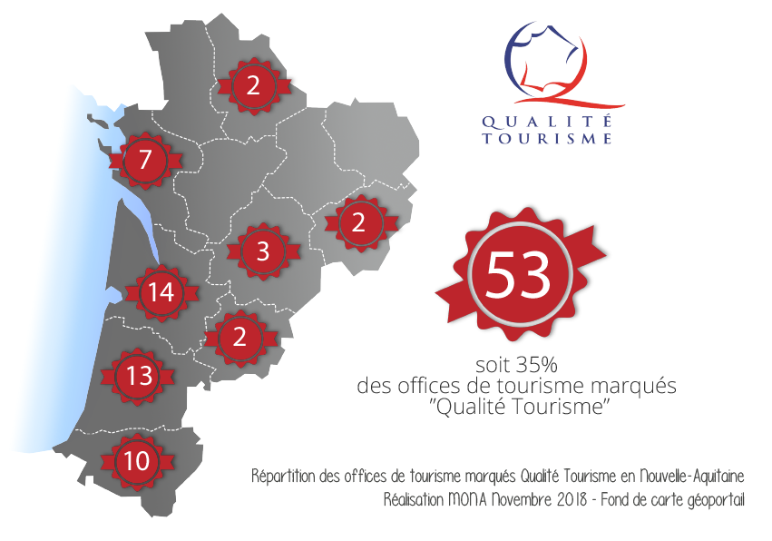
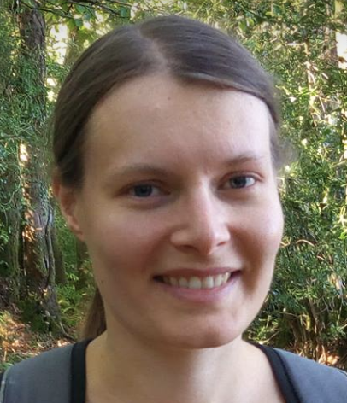
Qualité Tourisme
La nouvelle organisation régionale pour le suivi de la marque
L’état des lieux de l’animation départementale
Les zones blanches
5
5
Départements
9
Offices de tourisme

Slide 6
Une mutualisation des compétences des animatrices qualité à l’échelle régionale
La MONA est l’interlocuteur privilégié des OT
A l’automne N-1 :
La MONA répertorie auprès des ADT/CDTs le nombre de jours d’accompagnement possible hors département d’origine
En parallèle, la MONA sollicite les OT pour préparer en fonction de leurs besoins (audit de renouvellement, suivi…) un calendrier avec le nombre de jours d’accompagnement
La MONA transfère la proposition au CDT le plus proche qui étudie la demande.
En année N :
La MONA est l’intermédiaire avec le CDT et l’OT, elle gère les plannings en fonction du volume de jour alloué par département.
La MONA gère devis et facturation après intervention.

Slide 7
Les modalités d’intervention
Années 1 et 2 de la marque
Année 3 de la marque
(avant renouvellement)
1 jour de backoffice
1 jour sur site
1 jour de backoffice
1 jour sur site
1 jour d’audit blanc
Les OT règlent un coût journée + les frais de déplacement au réel.
un coût journée de 200€ net de taxe/HT
50€ net de taxe/HT de frais de dossier
les frais de déplacement (transport, hébergement et restauration) au réel
Une convention tripartite entre la MONA, le CDT et OTF permettra de définir les interventions de chacun pour le suivi de la marque.
Une convention entre les CDTs et la MONA précisera les rôles de chacun et les modalités financières.

Slide 8
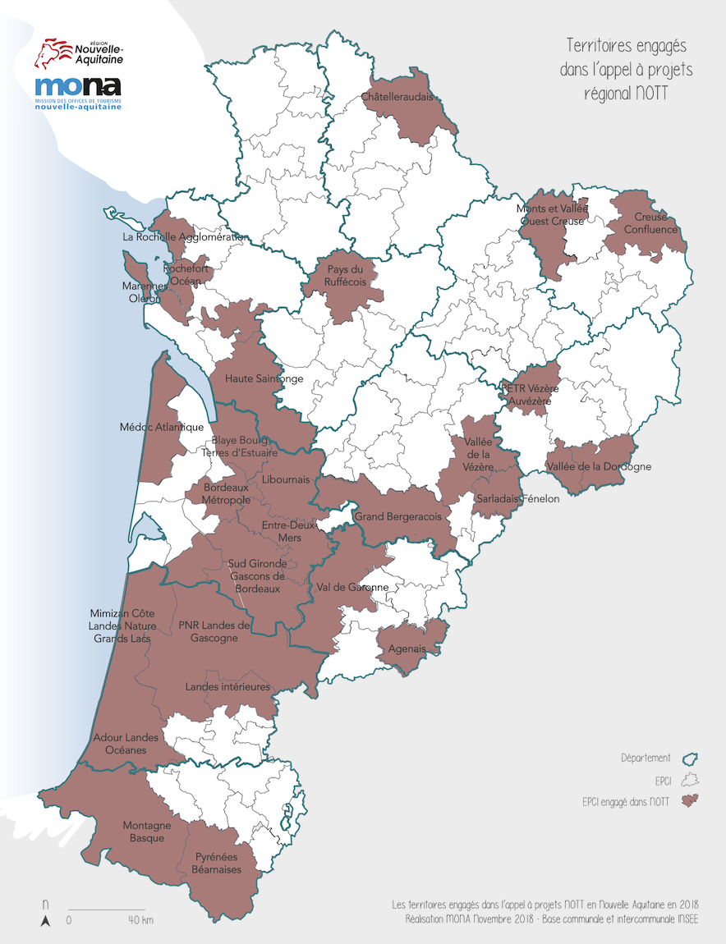
NOTT
La MONA accompagne les 28 territoires NOTT de Nouvelle-Aquitaine :
appui professionnalisation
appui SADI
participation à certains comités techniques et comités de pilotage
En 2018, un premier séminaire de travail des chefs de projet NOTT a été organisé à Rochefort, avec l’équipe tourisme de la Région Nouvelle-Aquitaine.

Slide 9
PROFESSIONNALISATION 2019

Slide 10
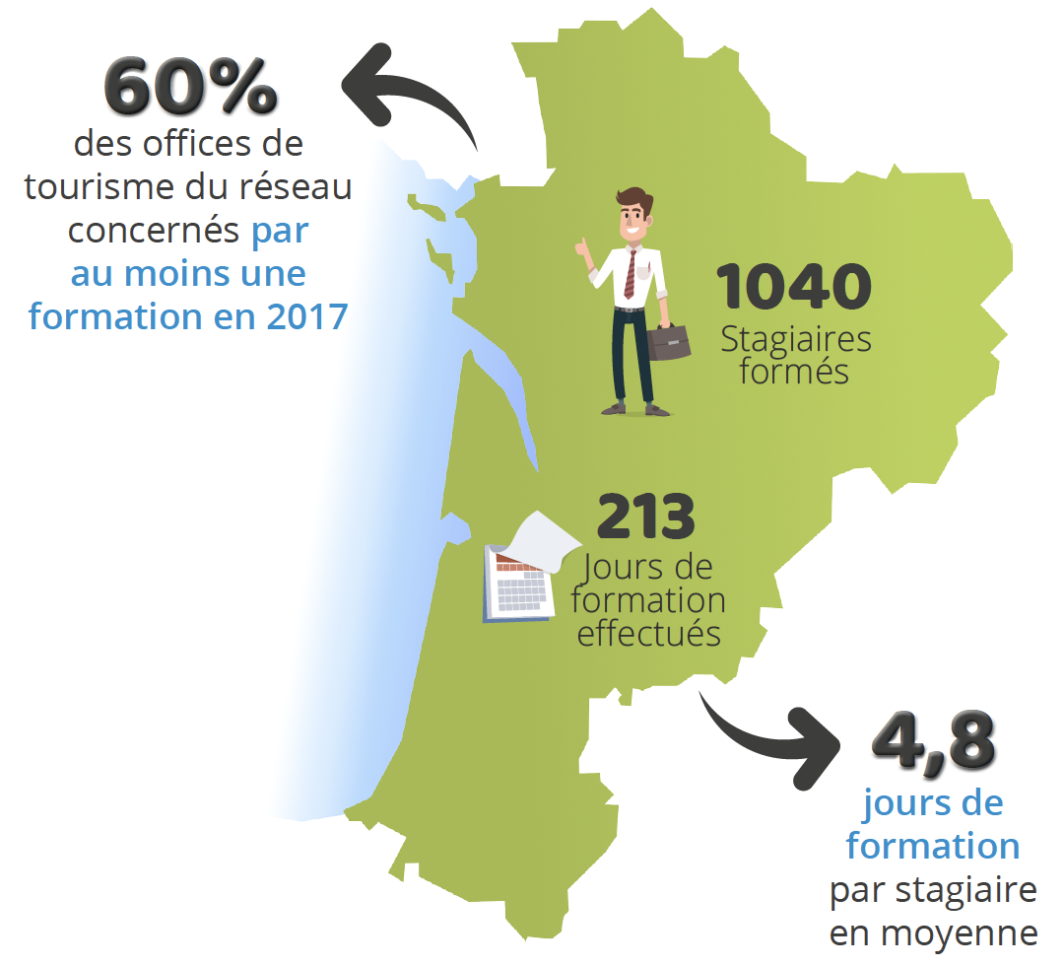
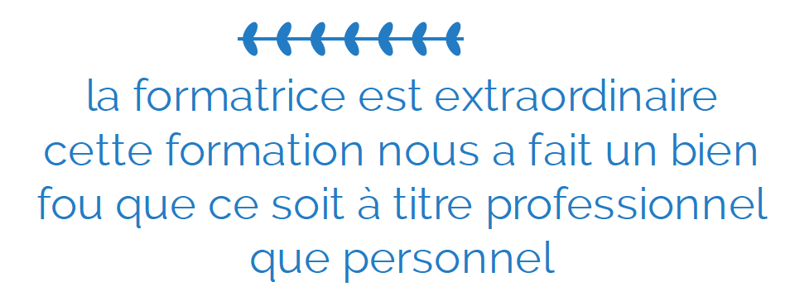
Chiffres bilan 2018

Slide 11
Les actions de pro 2018 de la MONA
Programme Régional
Formations
Clubs et rencontres réseau
Webséminaires
Périodes de pro
CQP Accueils Touristiques
CQP Chargé(e) de projet e-tourisme
VAE et Acc. RH
Les formations sur mesure “de l’intra-entreprise et de l’inter-entreprises”
Le centre de ressources

Slide 12
Le guide, mode d’emploi
4 grands thèmes

Slide 13
Le guide, mode d’emploi
des Formations d’intérêt régional (FIR)
des Rencontres réseau (RR)
des webséminaires (W)
des clubs (C)

Slide 14
Le guide, mode d’emploi

Slide 15
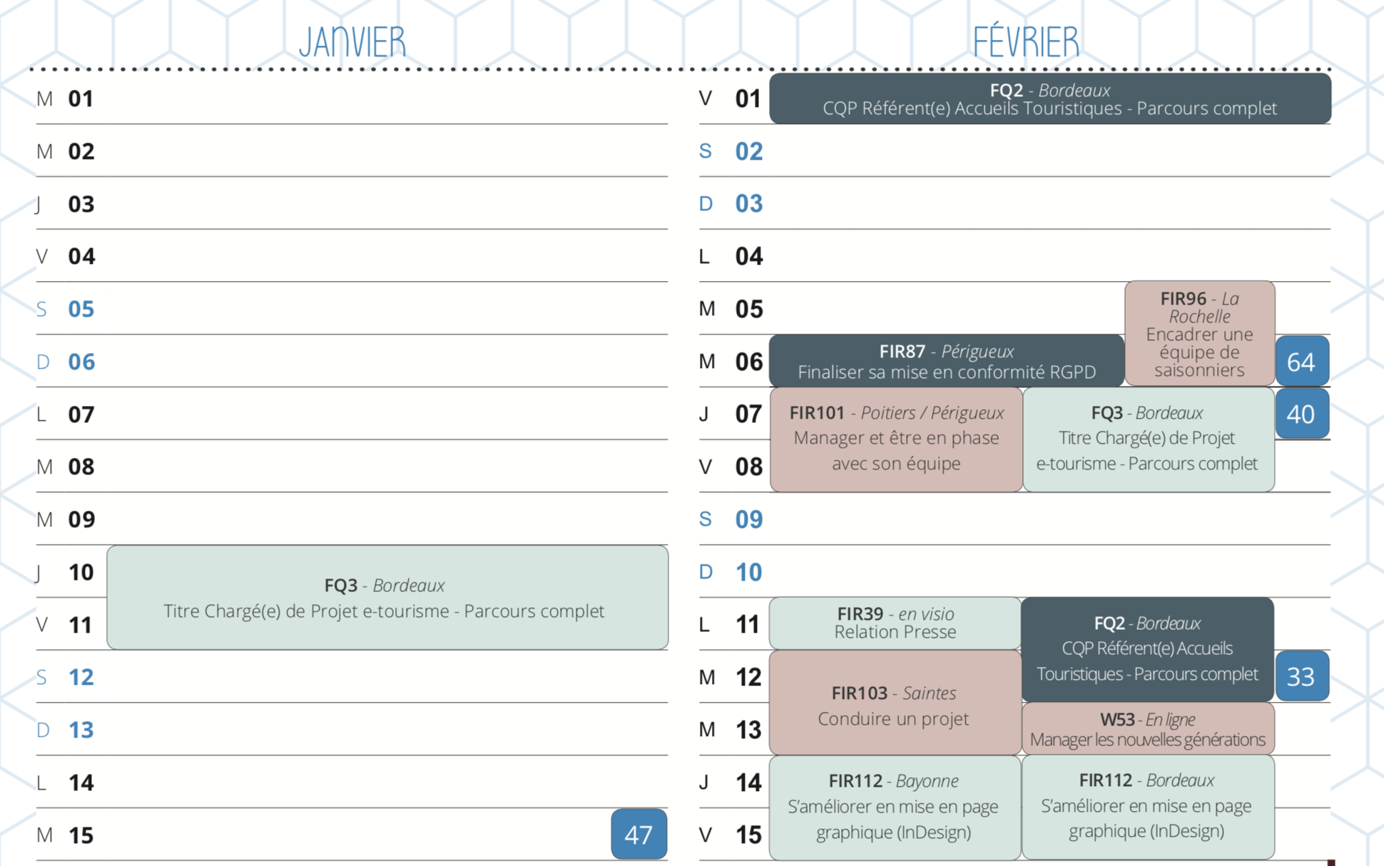
Le guide, mode d’emploi

Slide 16
Le guide, mode d’emploi

Slide 17
ACCUEIL

Slide 18
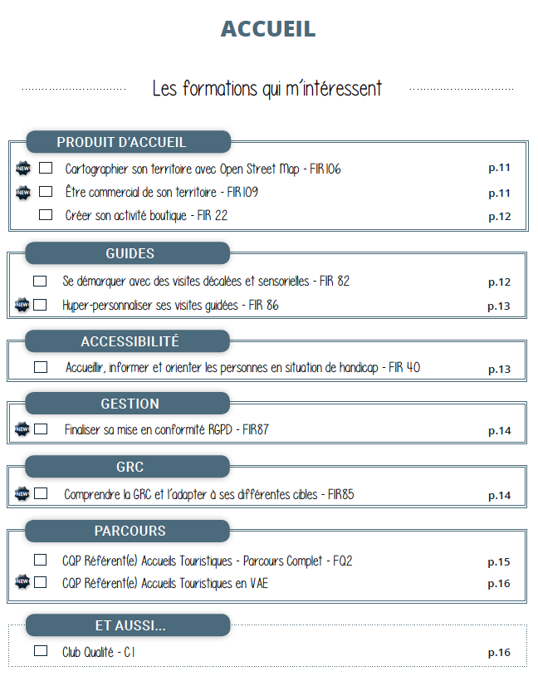
Notes:
cha

Slide 19
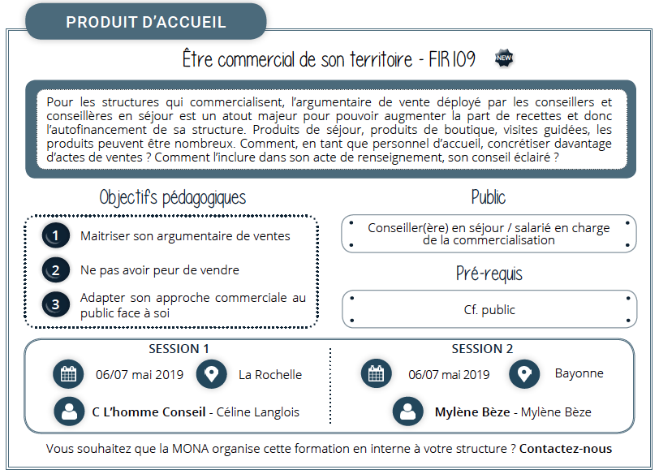
Continuité conseil éclairé
Force de vente +++
Promotion territoire
Notes:
OK

Slide 20
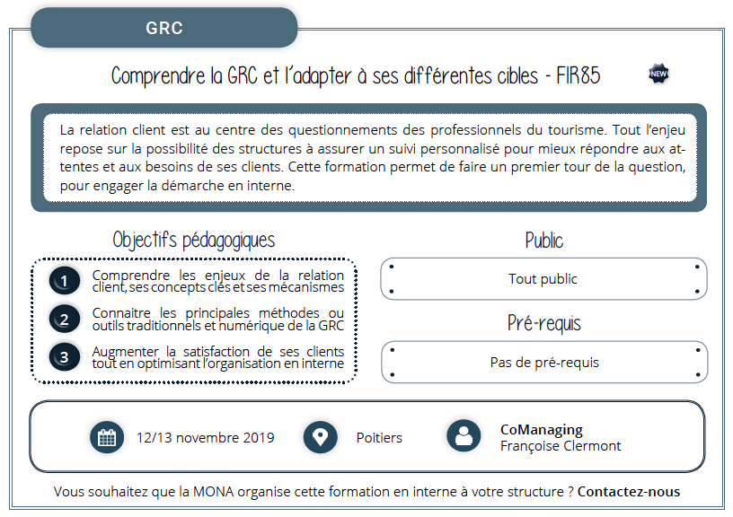
Pour démarrer
Pour les POT
Suite ADN23...

Slide 21
PROMOTION, COMMERCIALISATION

Slide 22
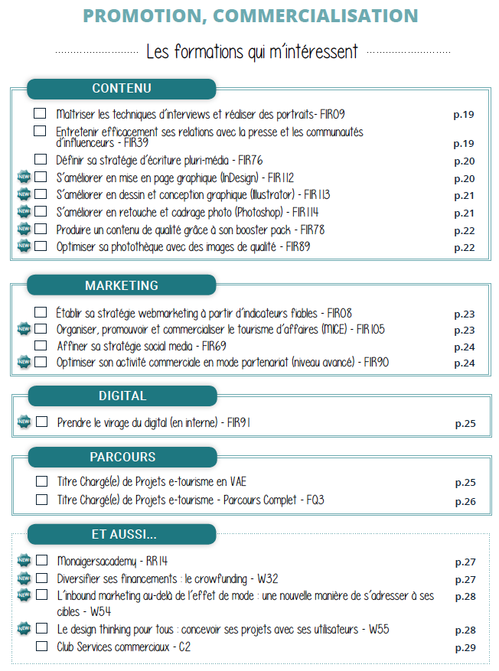
Notes:
cha

Slide 23
Enjeu du contenu
Expertise
OT et ADT/CDT/CRT
Notes:
OK

Slide 24
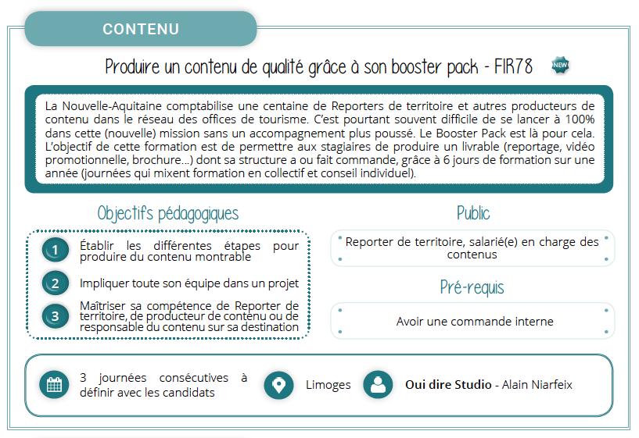
Montage exclusif
Livrable de qualité
Commande interne

Slide 25
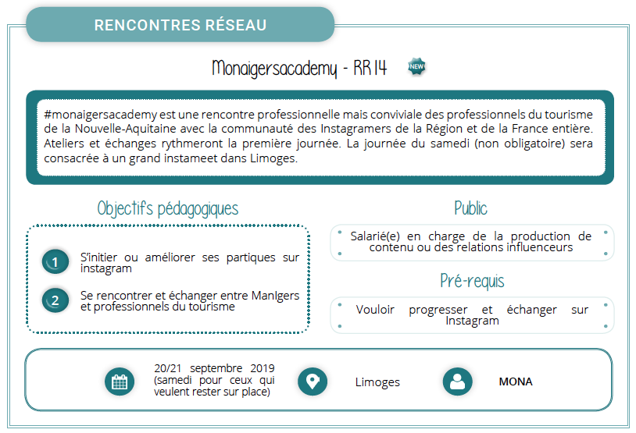
Partenariats
Enjeu du contenu
Communauté engagée

Slide 26
MANAGEMENT, RH ET GESTION

Slide 27
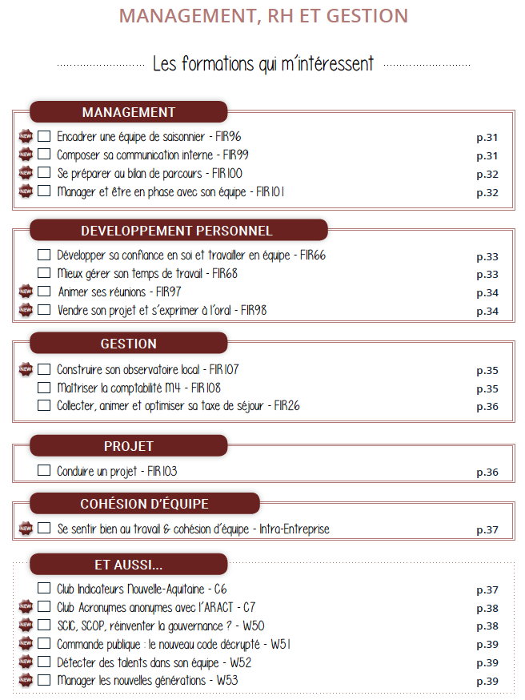
Notes:
cha

Slide 28
Post-regroupement
Collaborer
Cohésion d’équipe
Notes:
OK

Slide 29
Se renouveler
Posture d’animateur
Techniques
Notes:
A MODIFIER FLO

Slide 30
Se renouveler
Posture d’animateur
Techniques
Notes:
A MODIFIER FLO

Slide 31
PARTENAIRES

Slide 32
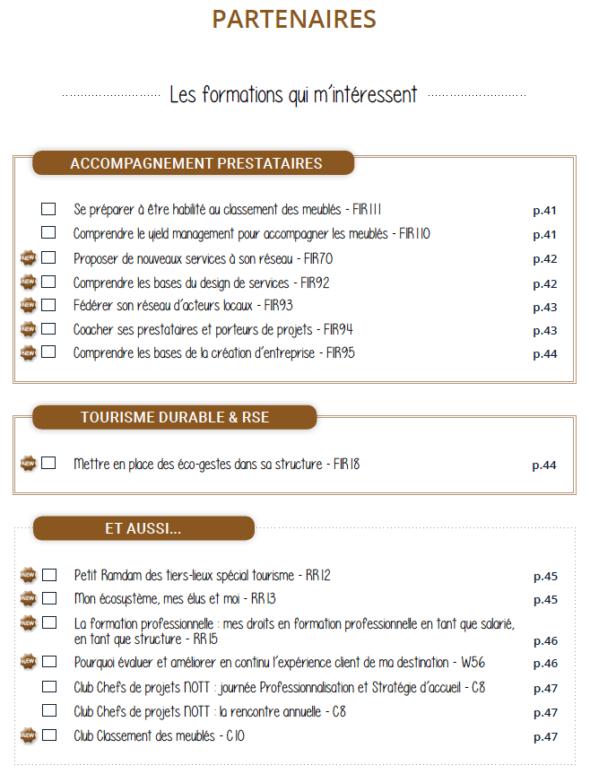
Notes:
cha

Slide 33
Animateurs
Co-construction
4ème mission
Notes:
OK

Slide 34
Penser client
Nouveaux services
Expertise à développer
Notes:
OK

Slide 35
Ça se passe près chez vous
Où?
Où ?
OFFICE DE TOURISME DU VAL DE GARONNE
Quelles formations dans le 47 ?
Hyper-personnaliser ses visites guidées
Accessibilité : accueillir, informer et orienter les personnes en situation de handicap
Coacher ses prestataires et porteurs de projets
La Giraffe - Limoges
Quelles formations aux alentours ?
Définir sa stratégie d’écriture pluri-média - FIR76 (18 & 19 mars)
Mieux gérer son temps de travail - FIR68 (10 & 11 avril)
Conduire un projet - FIR103 (30 septembre & 01 octobre)
Monaigersacademy - RR14 (20 & 21 septembre)
Et chez vous … la suite du SADI ?
Notes:
ok

Slide 36
Les formations à ne pas louper dans les semaines à venir
Manager et être en phase avec son équipe
Poitiers
07/08 février
S’améliorer en mise en page graphique (InDesign)
Bayonne / Bordeaux
14/15 février
Prendre le virage du digital en interne
Angoulême
18/19 mars
Composer sa communication interne
La Rochelle
07/08 mars
Booster pack
Limoges + en ligne
27, 28 & 29 mai 2019
Notes:
ok

Slide 37
Bilan d’une année de formation sur-mesure en Creuse
Stratégie marketing
Creuse
en 2018
SADI (Schéma d’Accueil et d’Information Touristique
Creuse
19/20 novembre & 19/20 décembre 2018
Le SADI ADN23 !

Slide 38
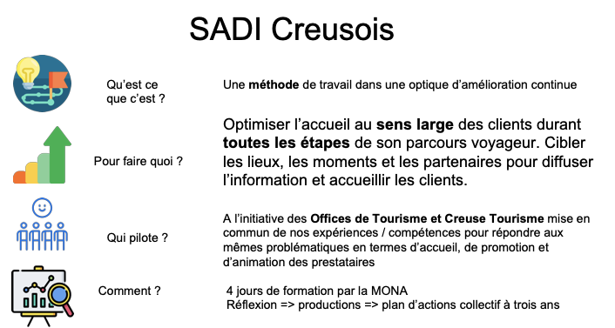

Slide 42
La réforme !
Actu 2019 : réforme de la formation professionnelle « pour la liberté de choisir son avenir professionnel », votée le 5 sept 2018
Les principales modifications :
Collecte OPCA Collecte URSSAF
Financements multiples France Compétences
OPCA OPCO
Plan de formation Plan de développement des compétences
Plus de 11 / moins de 11 Moins de 50
CPF en heures CPF en euros
Période pro Pro A

Slide 43
La réforme pour 2019 (année transitoire)
Il n'y a plus d'actions collectives, que des actions individuelles, mais sans plafond de financement :
Offices de tourisme de 1 à 11 salariés :
Coût Pédagogique : prise en charge de 80% du coût demandé (60% pris sur Dot TPME / 20% pris sur conventionnelle)
Salaires : remboursement de 8€/h
Offices de tourisme de 11 à 50 salariés :
Coût Pédagogique : prise en charge de 90% du coût demandé (60% pris sur Dot TPME / 30% pris sur conventionnelle)
Salaires : remboursement de 8€/h
Offices de tourisme de plus de 50 salariés
Frais réels dans la limite de 110% du versement de la contribution formation conventionnelle
Prises en charge garanties jusqu’au 31 mars 2019 dans la limite des fonds disponibles

Slide 44
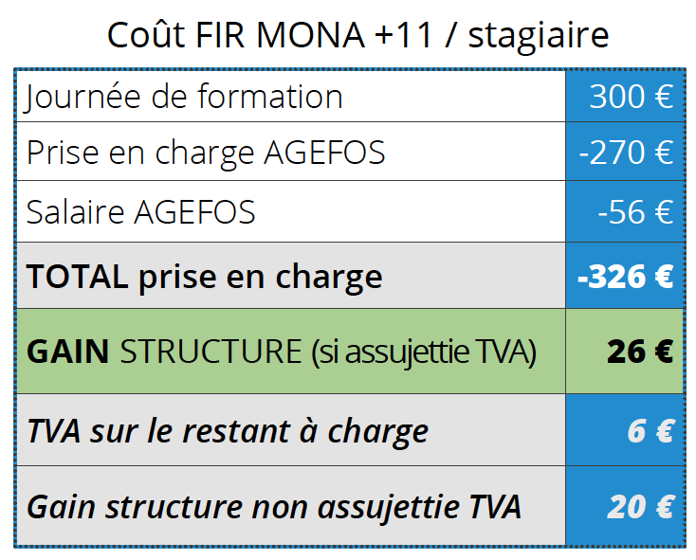
Coût FIR MONA - de 11 / stagiaire
Journée formation | 300 €
Prise en charge AGEFOS | -240 €
Salaire AGEFOS | -56 €
Total prise en charge | -296 €
Solde structure (si assujettie TVA) | 4 €
TVA sur le restant à charge | 12 €
Solde structure non assujettie TVA | 16 €

Slide 45
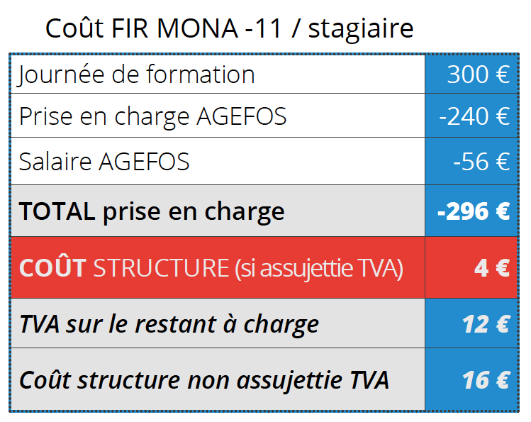
Coût FIR MONA + de 11 / stagiaire
Journée formation | 300 €
Prise en charge AGEFOS | -270 €
Salaire AGEFOS | -56 €
Total prise en charge | -326 €
Gain structure (si assujettie TVA) | 26 €
TVA sur le restant à charge | 6 €
Gain structure non assujettie TVA | 20 €

Slide 46
Coût FIR MONA autres entreprises (OT/ADT plus de 50 salariés et Agents fonction publique)
Prix journée | 300 €
Solidarité réseau remise | -165 €
SOLDE STRUCTURE | 135 €

Slide 47
Simulation de financement d’une formation MONA de deux jours
L'office de tourisme Rivière et Collines, qui compte 8 salariés, inscrit 1 salarié à la formation “Affiner sa stratégie social media” (FIR69)
Devis MONA : 300 euros * deux jours : 600 euros
Prise en charge AGEFOS : 600 *80% = 480 euros
Remboursement des salaires par AGEFOS : 7 heures * 8 euros * 2 jours = 112 euros
Total de la prise en charge = 592 euros
Coût pour l'office Rivière et Collines : 8 euros s’il est fiscalisé, ou 32 euros s’il n’est pas assujetti à la TVA.

Slide 48
Simulation de financement d’une formation MONA de deux jours
L’office de tourisme Pimili Tourisme, qui compte 11 salariés, inscrit 2 conseillers en séjour de l’équipe à la FIR 22 “créer sa boutique”.
Devis MONA : 300 euros * deux jours * 2 salariés : 1200 euros
Prise en charge AGEFOS : 600 *90% = 1080 euros
Remboursement des salaires par AGEFOS : 2 salariés * 7 heures * 8 euros * 2 jours = 224 euros
Total de la prise en charge = 1304 euros
Gain pour l'office Pimili Tourisme : 104 euros s’il est fiscalisé, ou 90 euros s’il n’est pas assujetti à la TVA.
Devis MONA : 300 euros*deux jours* 2 salariés : 1200 euros
Prise en charge AGEFOS : 1200 *90% = 1080 euros
Remboursement des salaires par AGEFOS : 2 salariés * 7 heures * 8 euros * 2 jours = 224 euros
Total de la prise en charge = 1304 euros
Gain pour l’office Pimili Tourisme : 104 euros s’il est fiscalisé, ou 90 euros s’il n’est pas assujetti à la TVA.

Slide 49
Les consignes admin AGEFOS
La structure inscrit un stagiaire à une formation dispensée par un Organisme de Formation (OF).
L'OF fait un devis et une convention à la structure, ce qui permet à la structure de transmettre à AGEFOS une DGA (Demande de Gestion d’Action).
AGEFOS se substitue ensuite (par le système de subrogation) à la structure pour la suite.
L'OF sera réglé directement par AGEFOS.
Après la formation, AGEFOS appellera auprès de la structure le montant restant à charge (lorsqu'il y en a un) et réglera le solde dans son intégralité à l'OT.

Slide 50
Inscrivez-vous !
Ces critères sont valides pour le premier trimestre 2019. Il y a donc intérêt à faire les inscriptions aux formations d'ici là, afin que les prises en charges soient garanties.

Slide 51
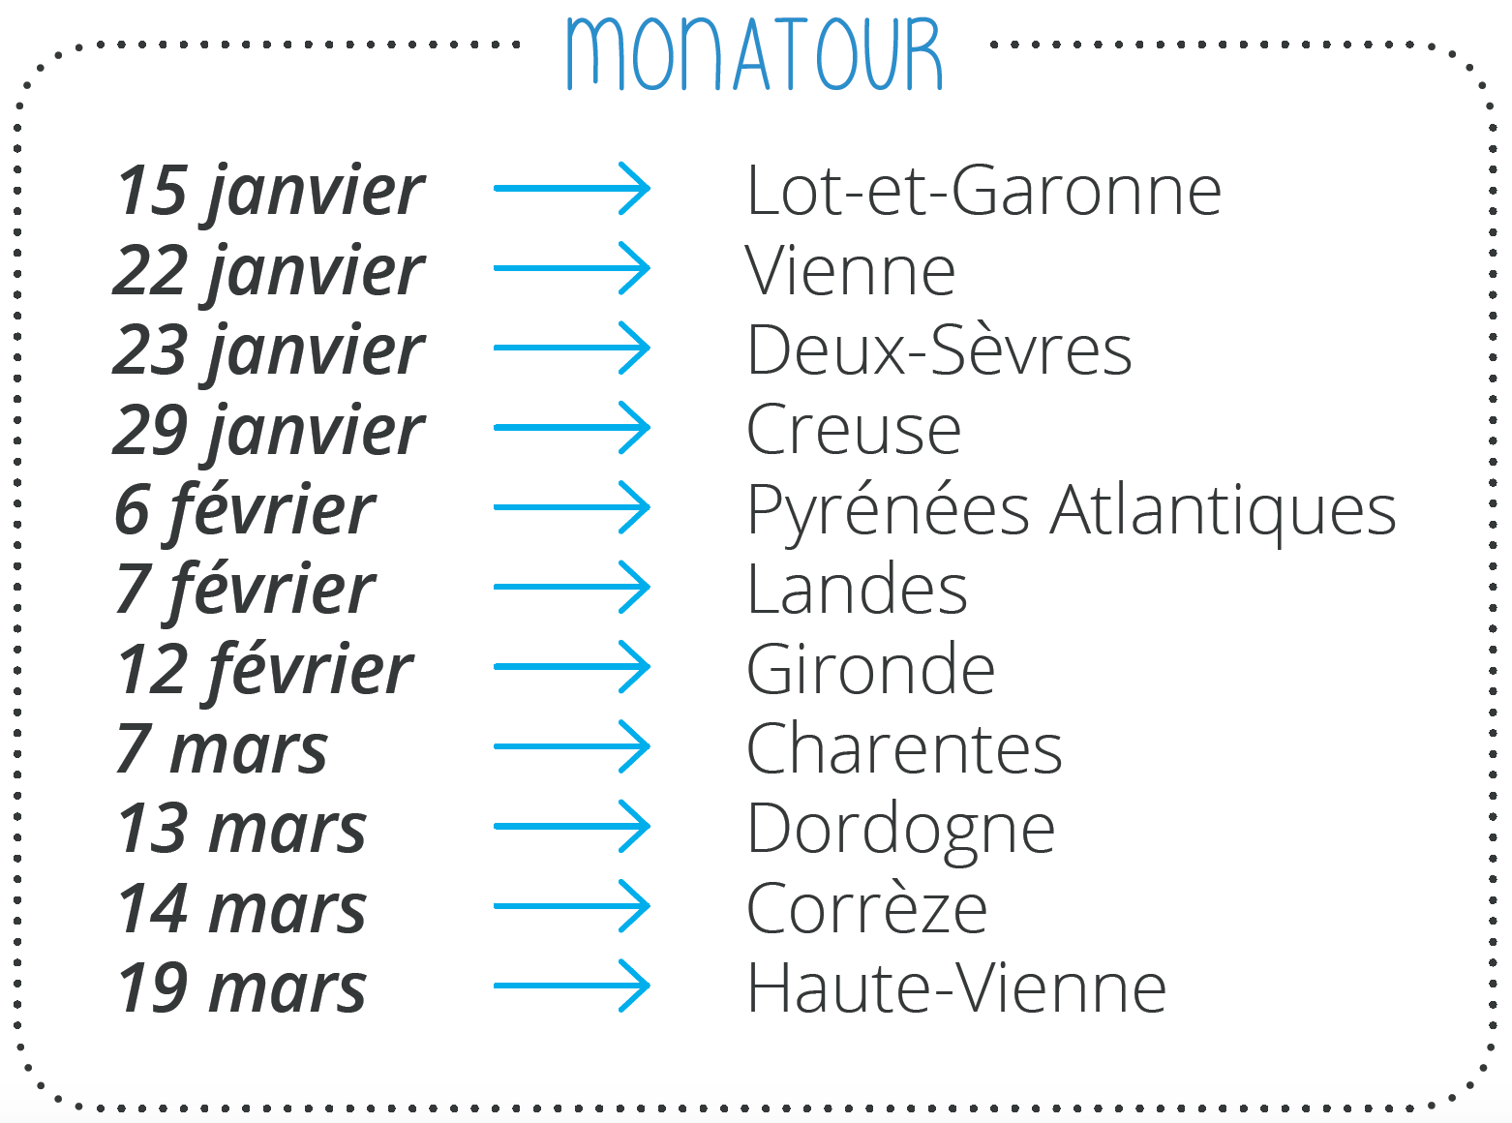
Les grands rendez-vous en région Nouvelle-Aquitaine
Les grands RV (rencontres réseau, NADOT, ET15, congrès)

Slide 52
ÉTAT DES LIEUX DU RÉSEAU

Slide 53
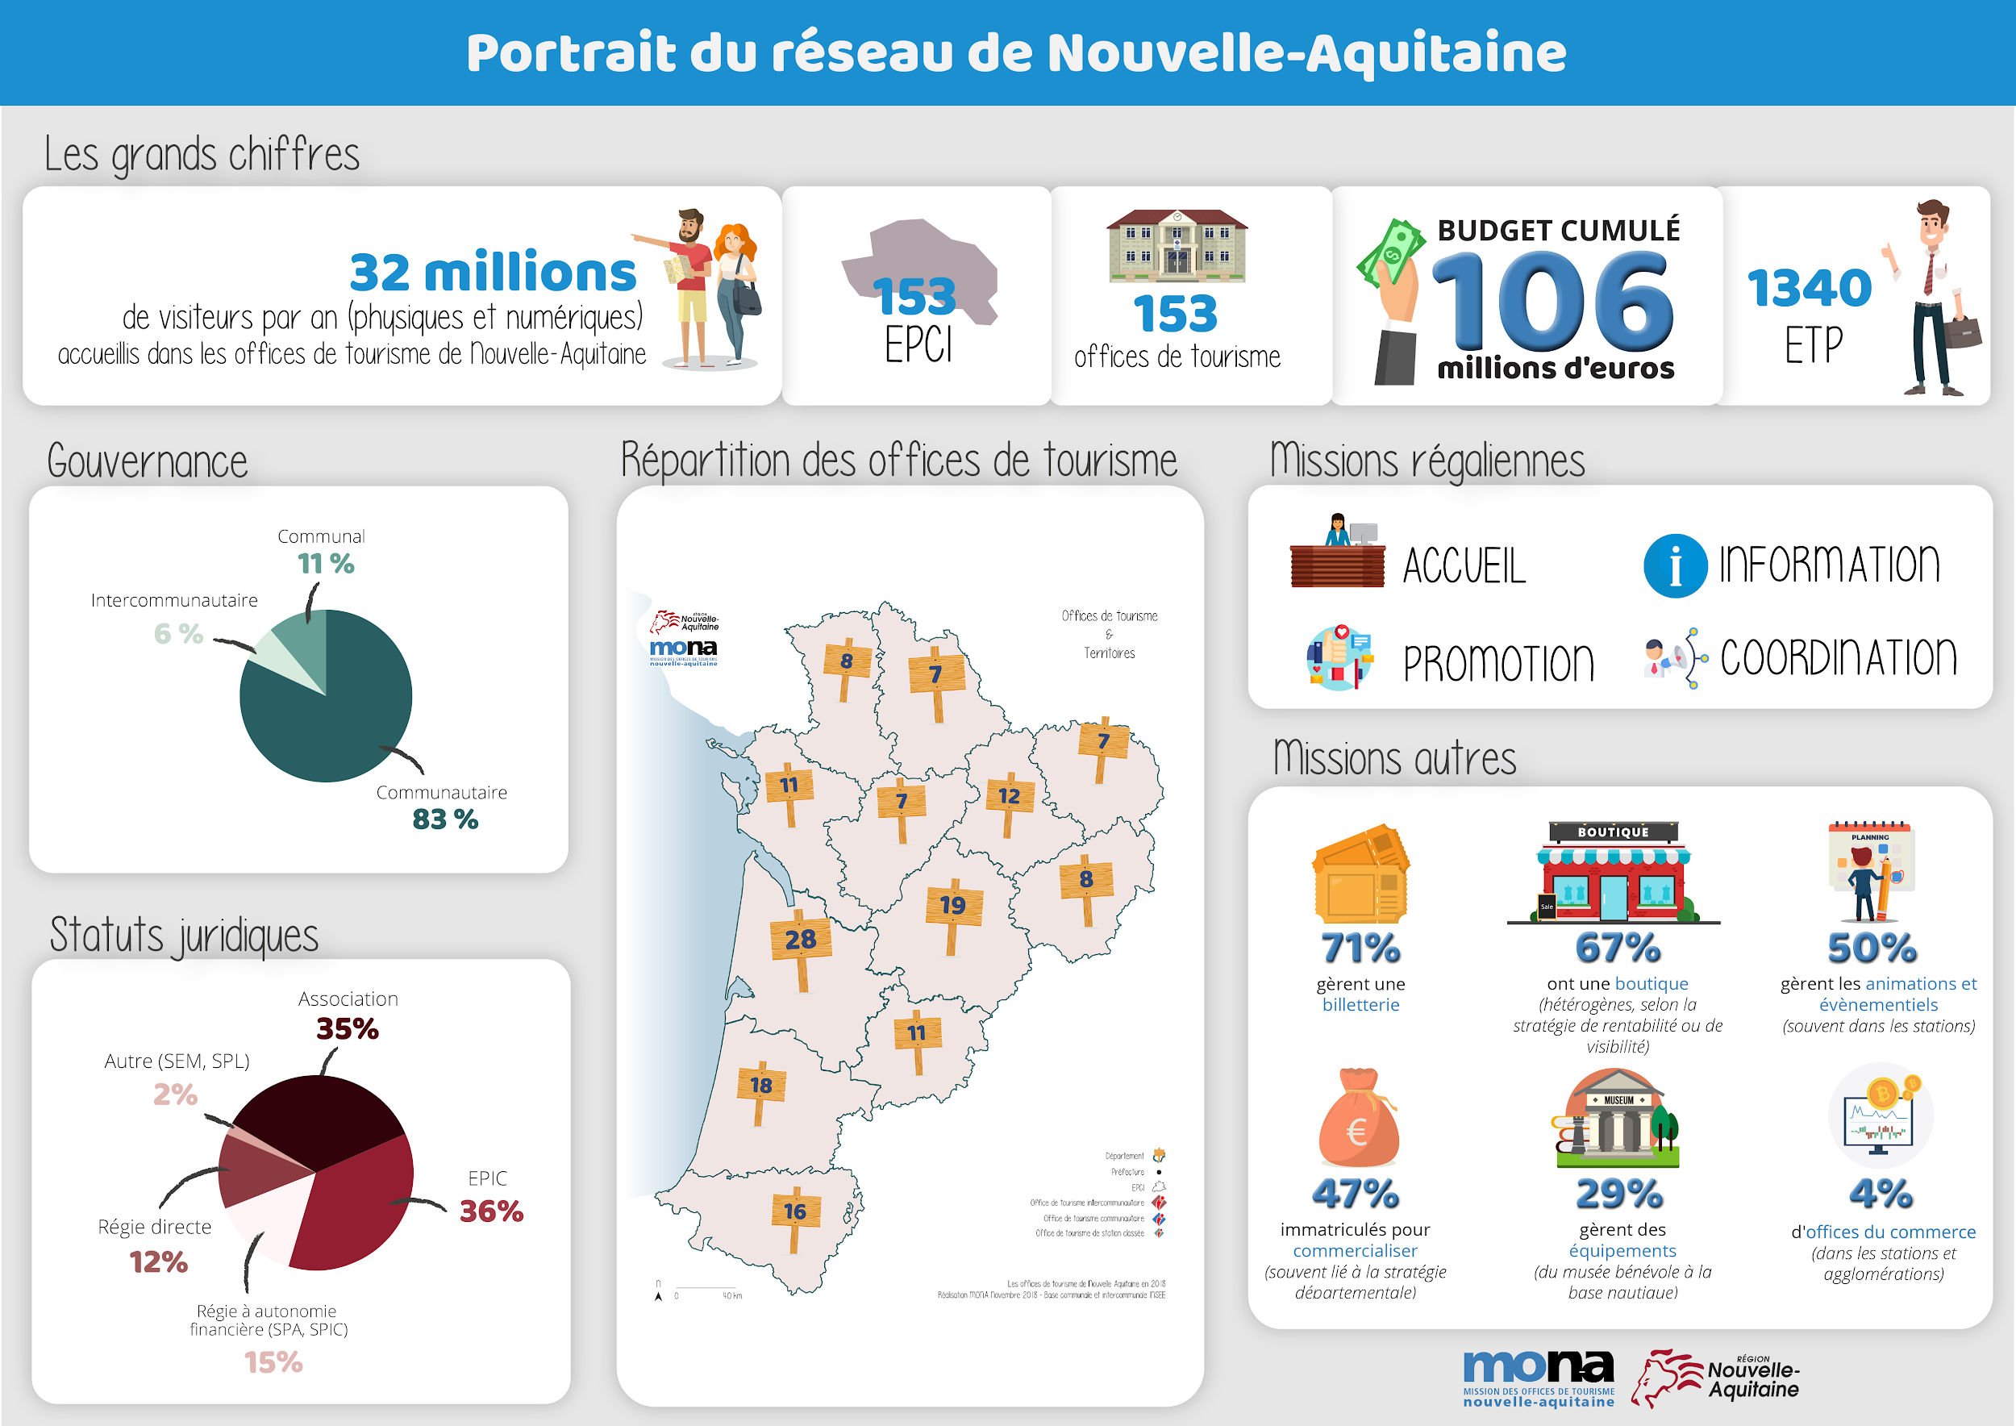

Slide 54
On vous propose un petit Kahoot...

Slide 55
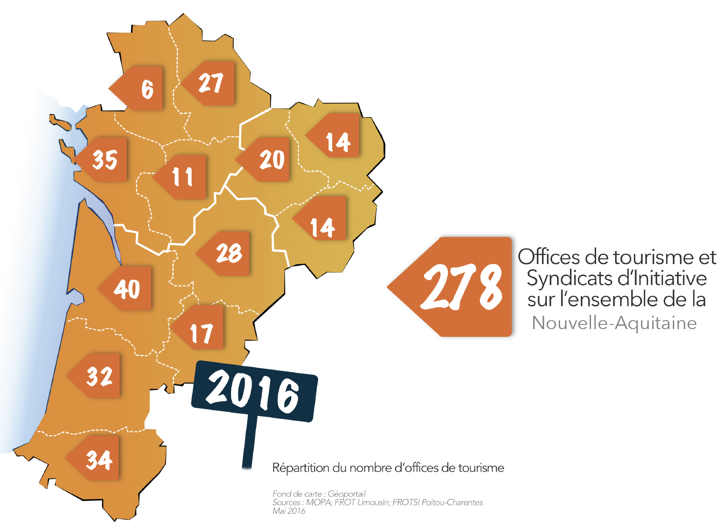
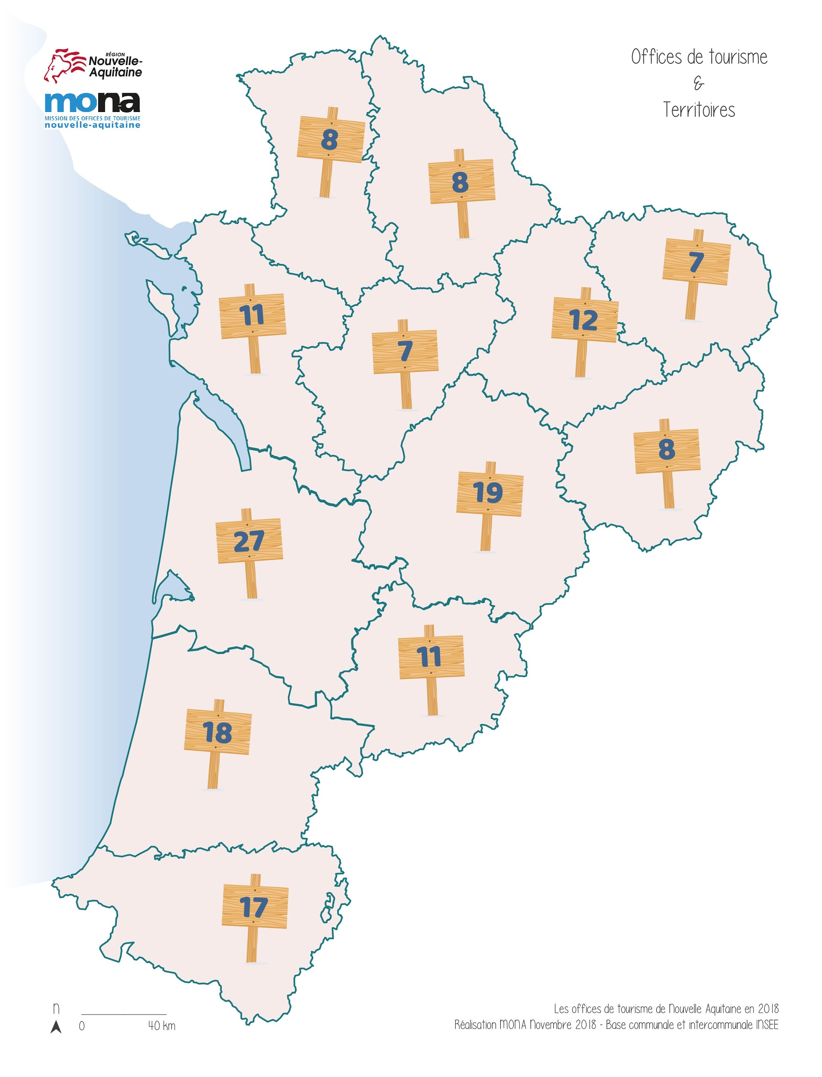
Réseau-scopie : loi NOTRe
AVANT
APRÈS
Notes:
actualiser la carte par dép 2019

Slide 56
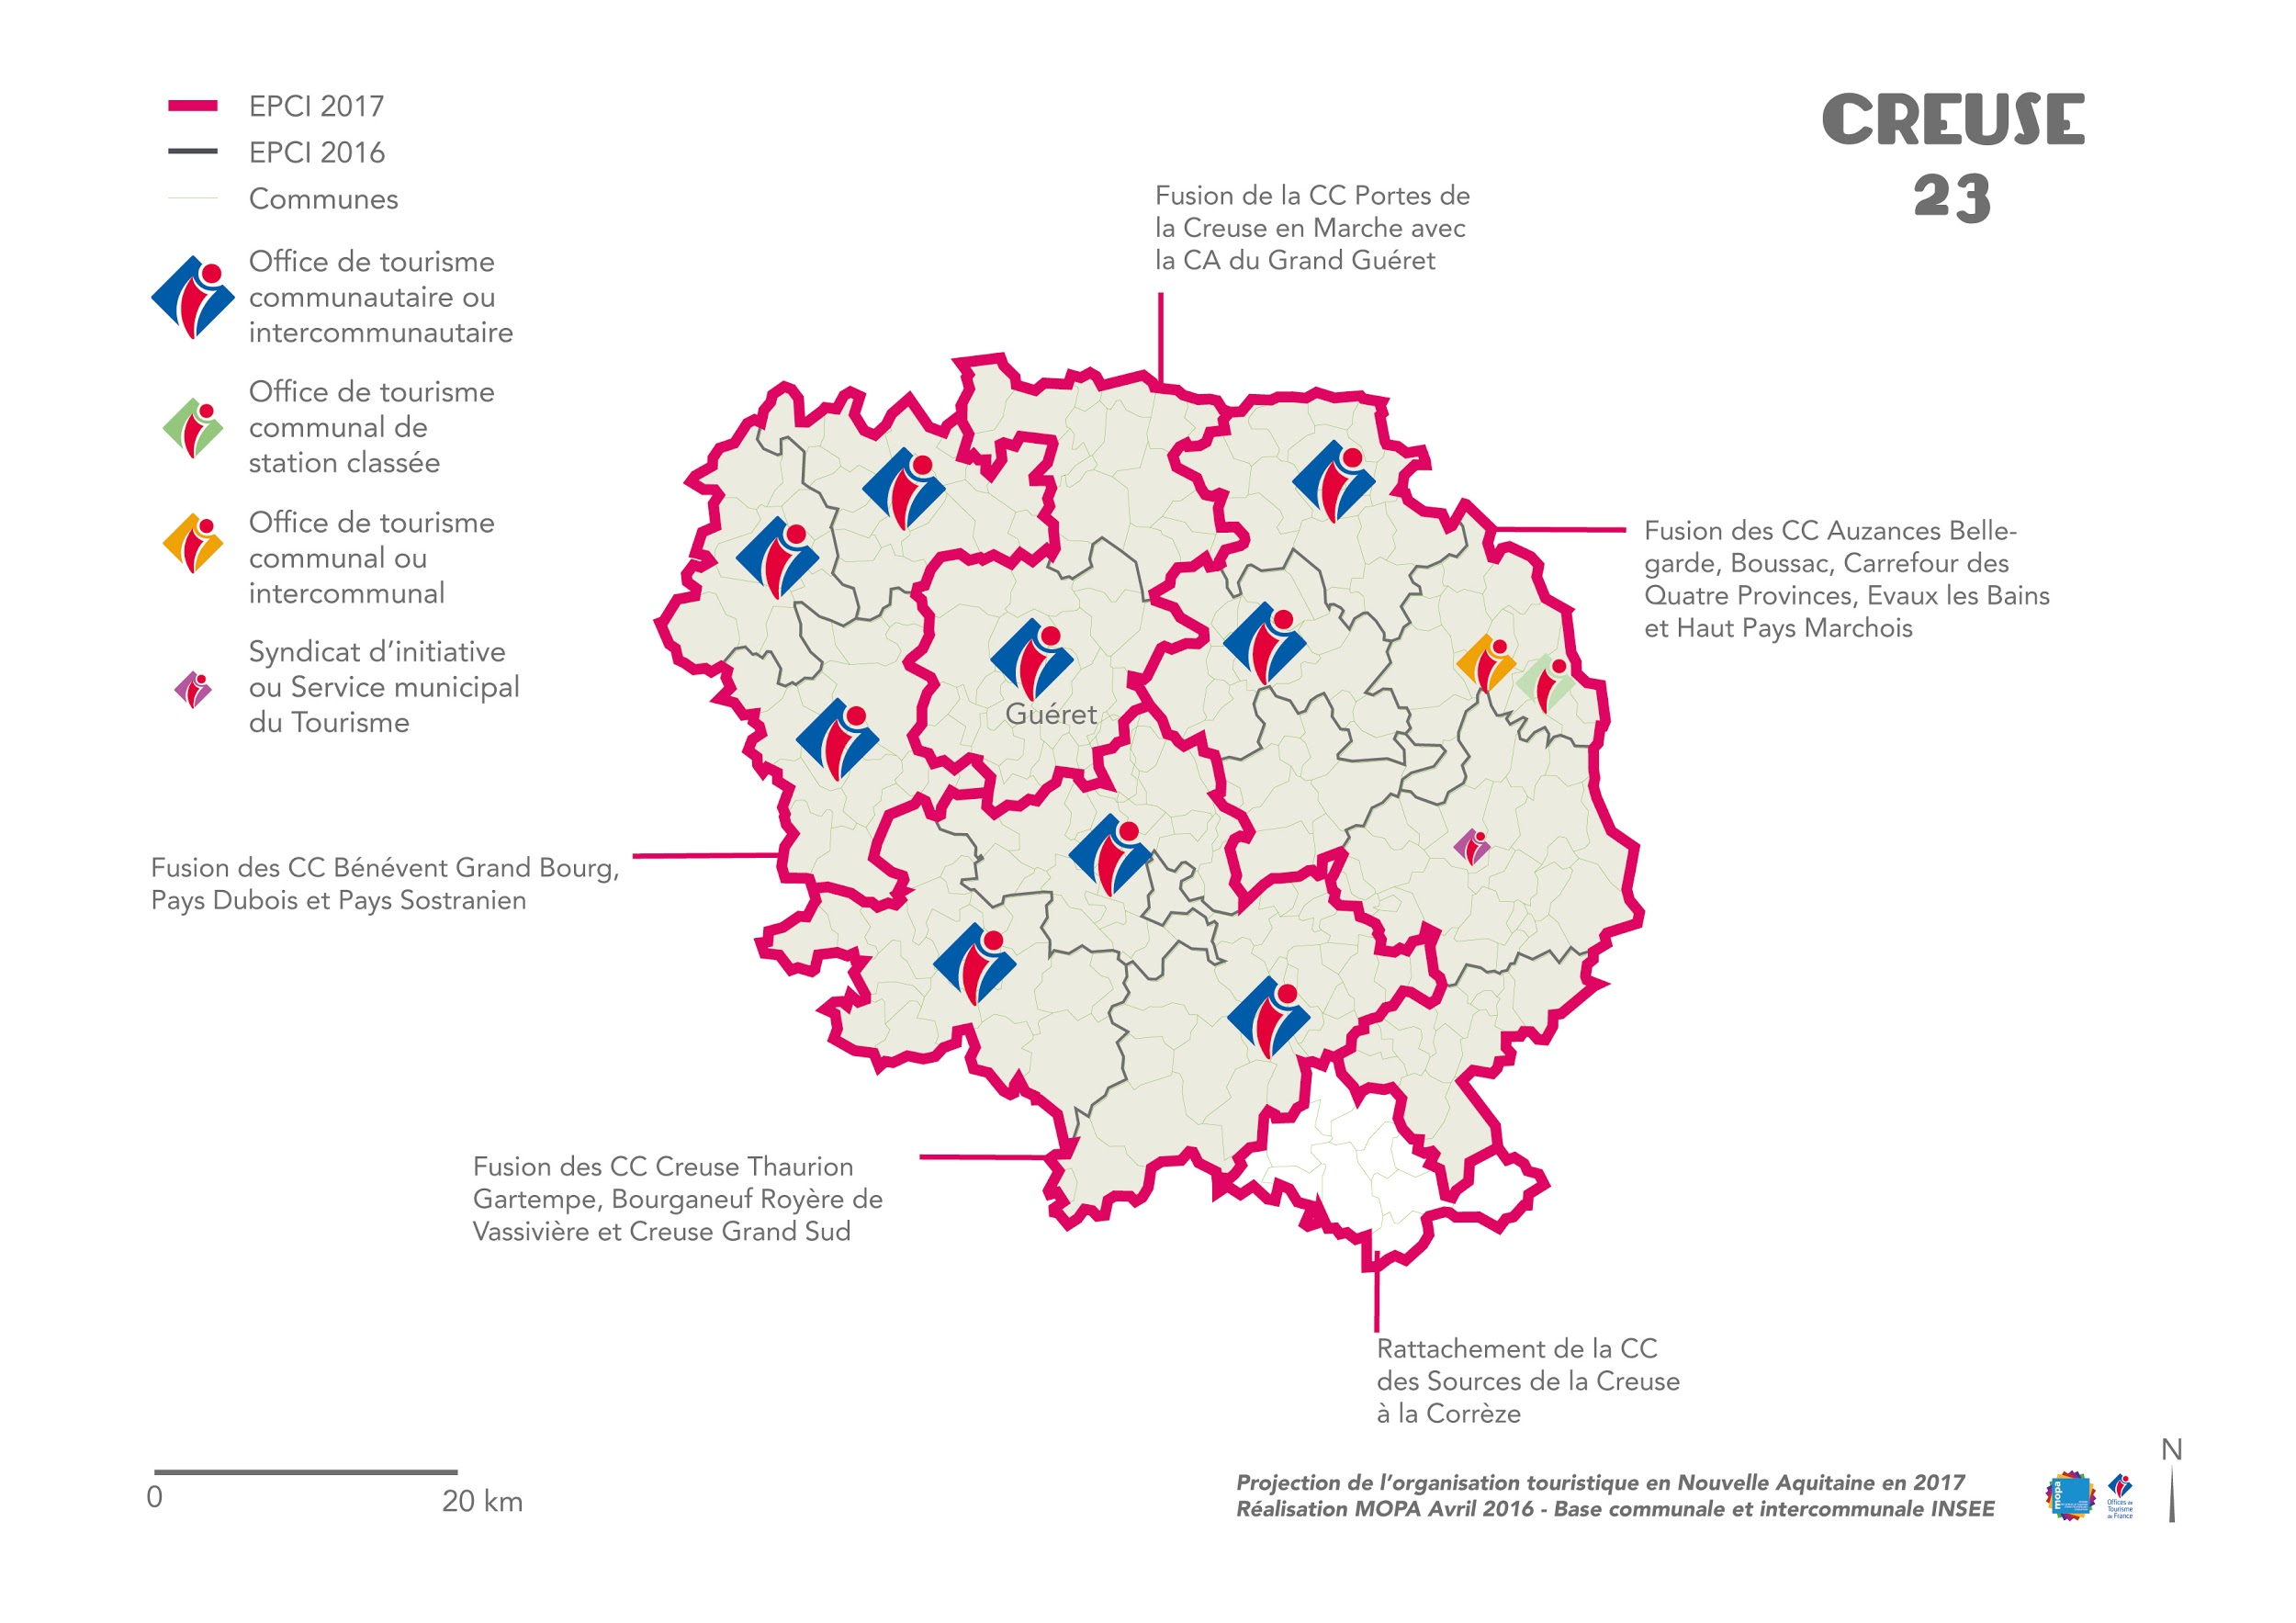
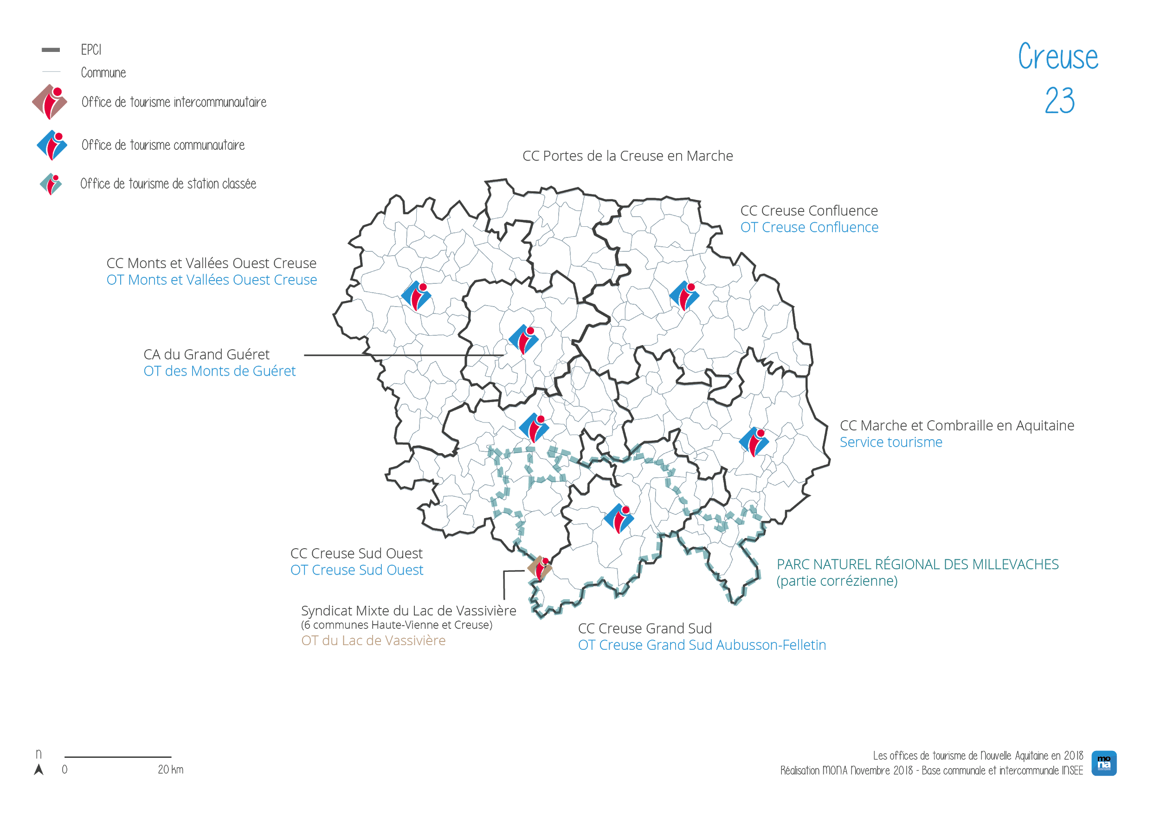
Réseau-scopie : focus Creuse
AVANT
APRÈS

Slide 57
Réseau-scopie : focus Creuse
2018
2016
14
17
15
18
42,8
14%
Notes:
2018
faire copie écran
2016
14
15
18
42,8
14%

Slide 58
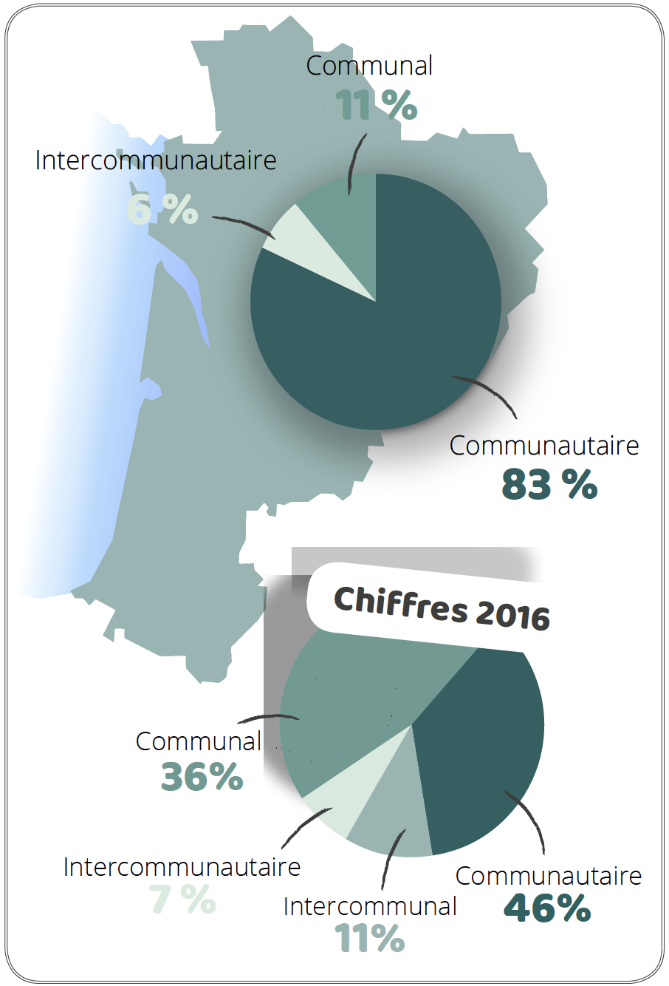
Réseau-scopie : le modèle communautaire
Focus Creuse
100 % d’OT communautaires
Respect strict de la loi NOTRe
2 territoires de projet engagés dans le NOTT :

Slide 59
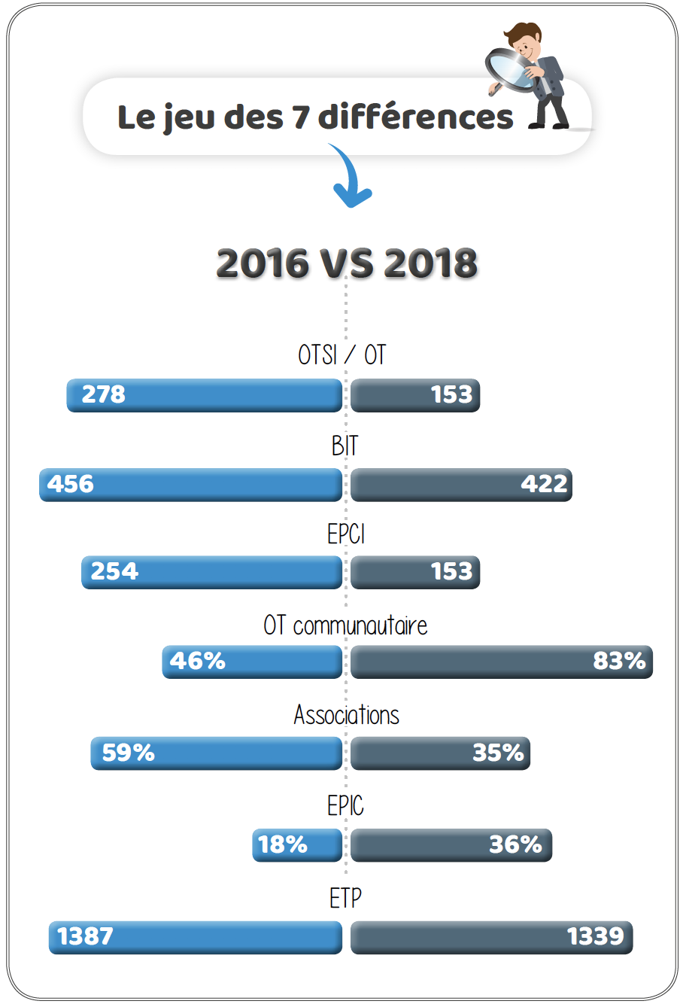
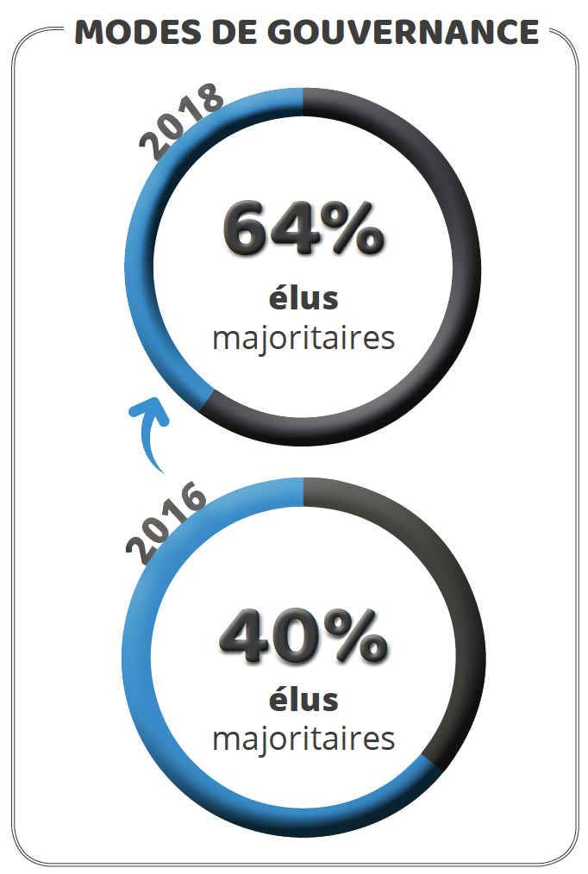
Réseau-scopie : l’inversion public / privé

Slide 60
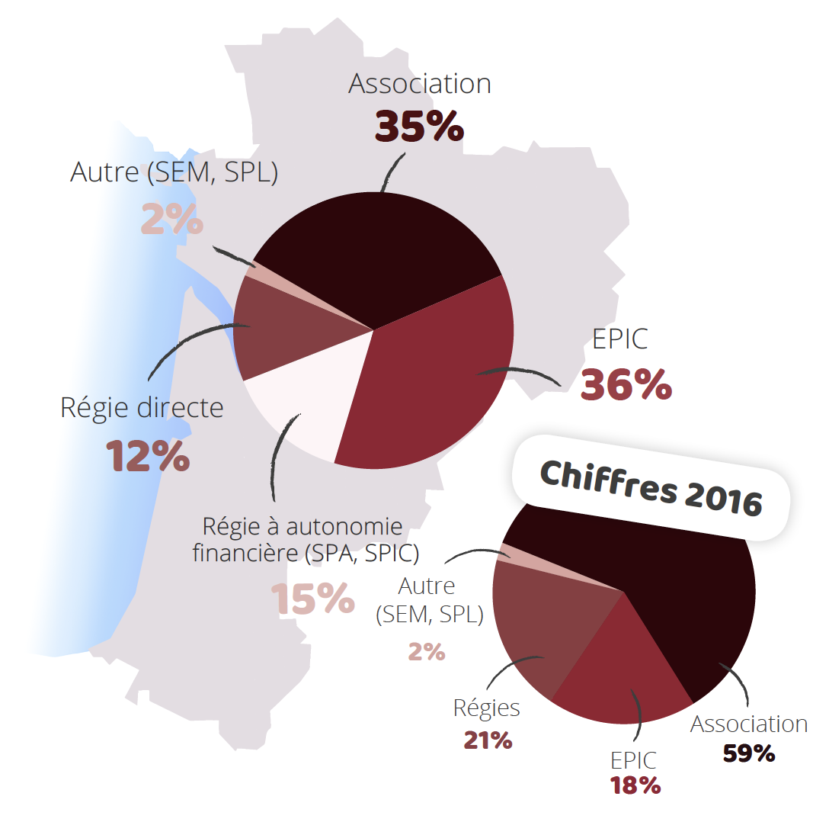
Réseau-scopie : l’inversion public / privé
Focus Creuse
29 % d’associations
57 % d’EPIC
14% service tourisme
Notes:
ok

Slide 61
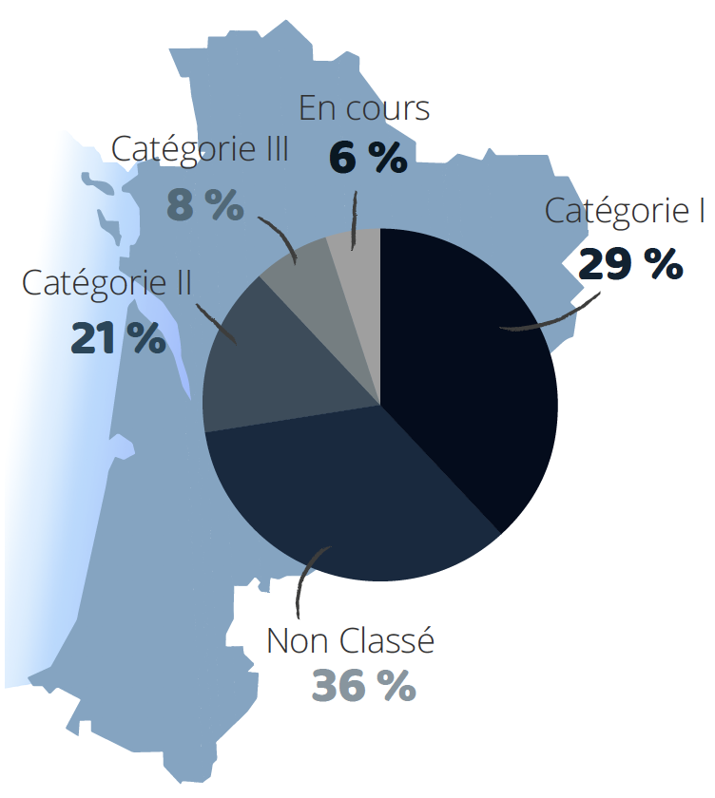
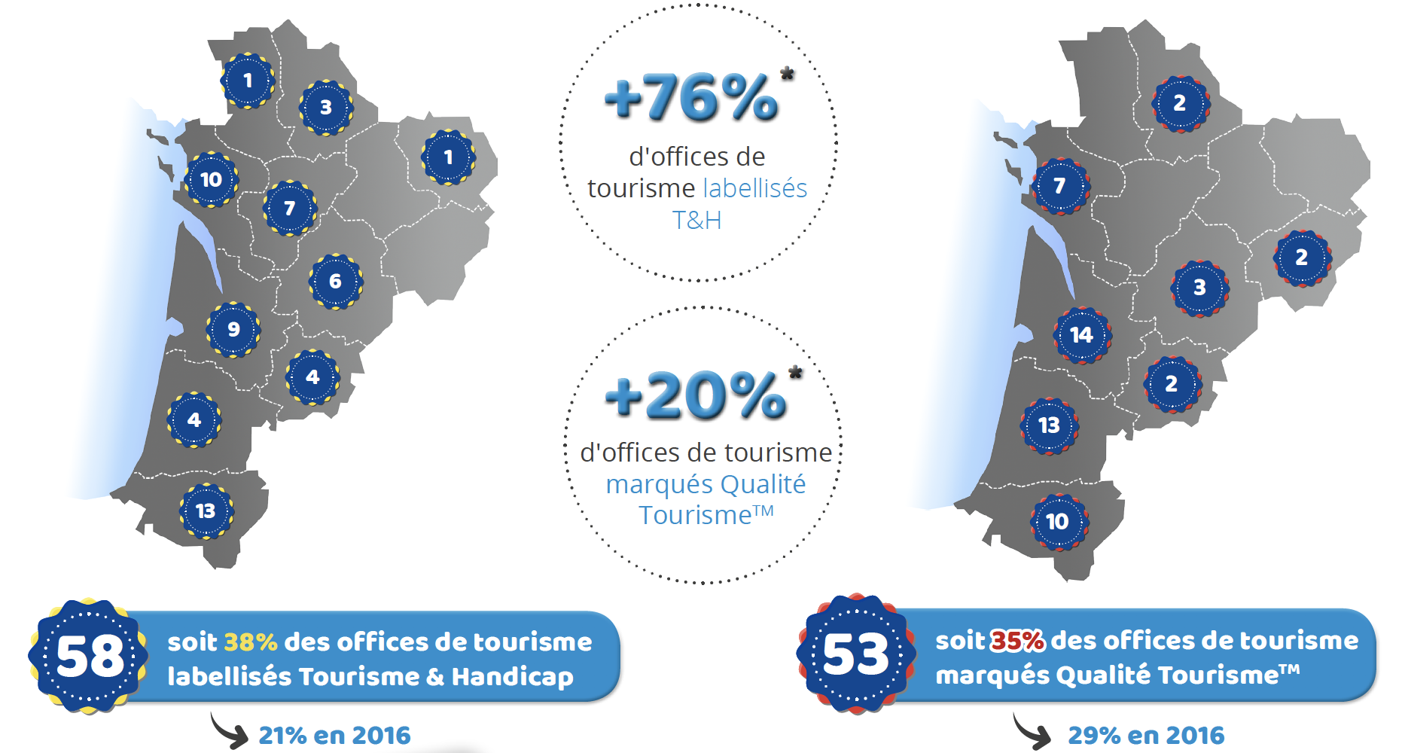
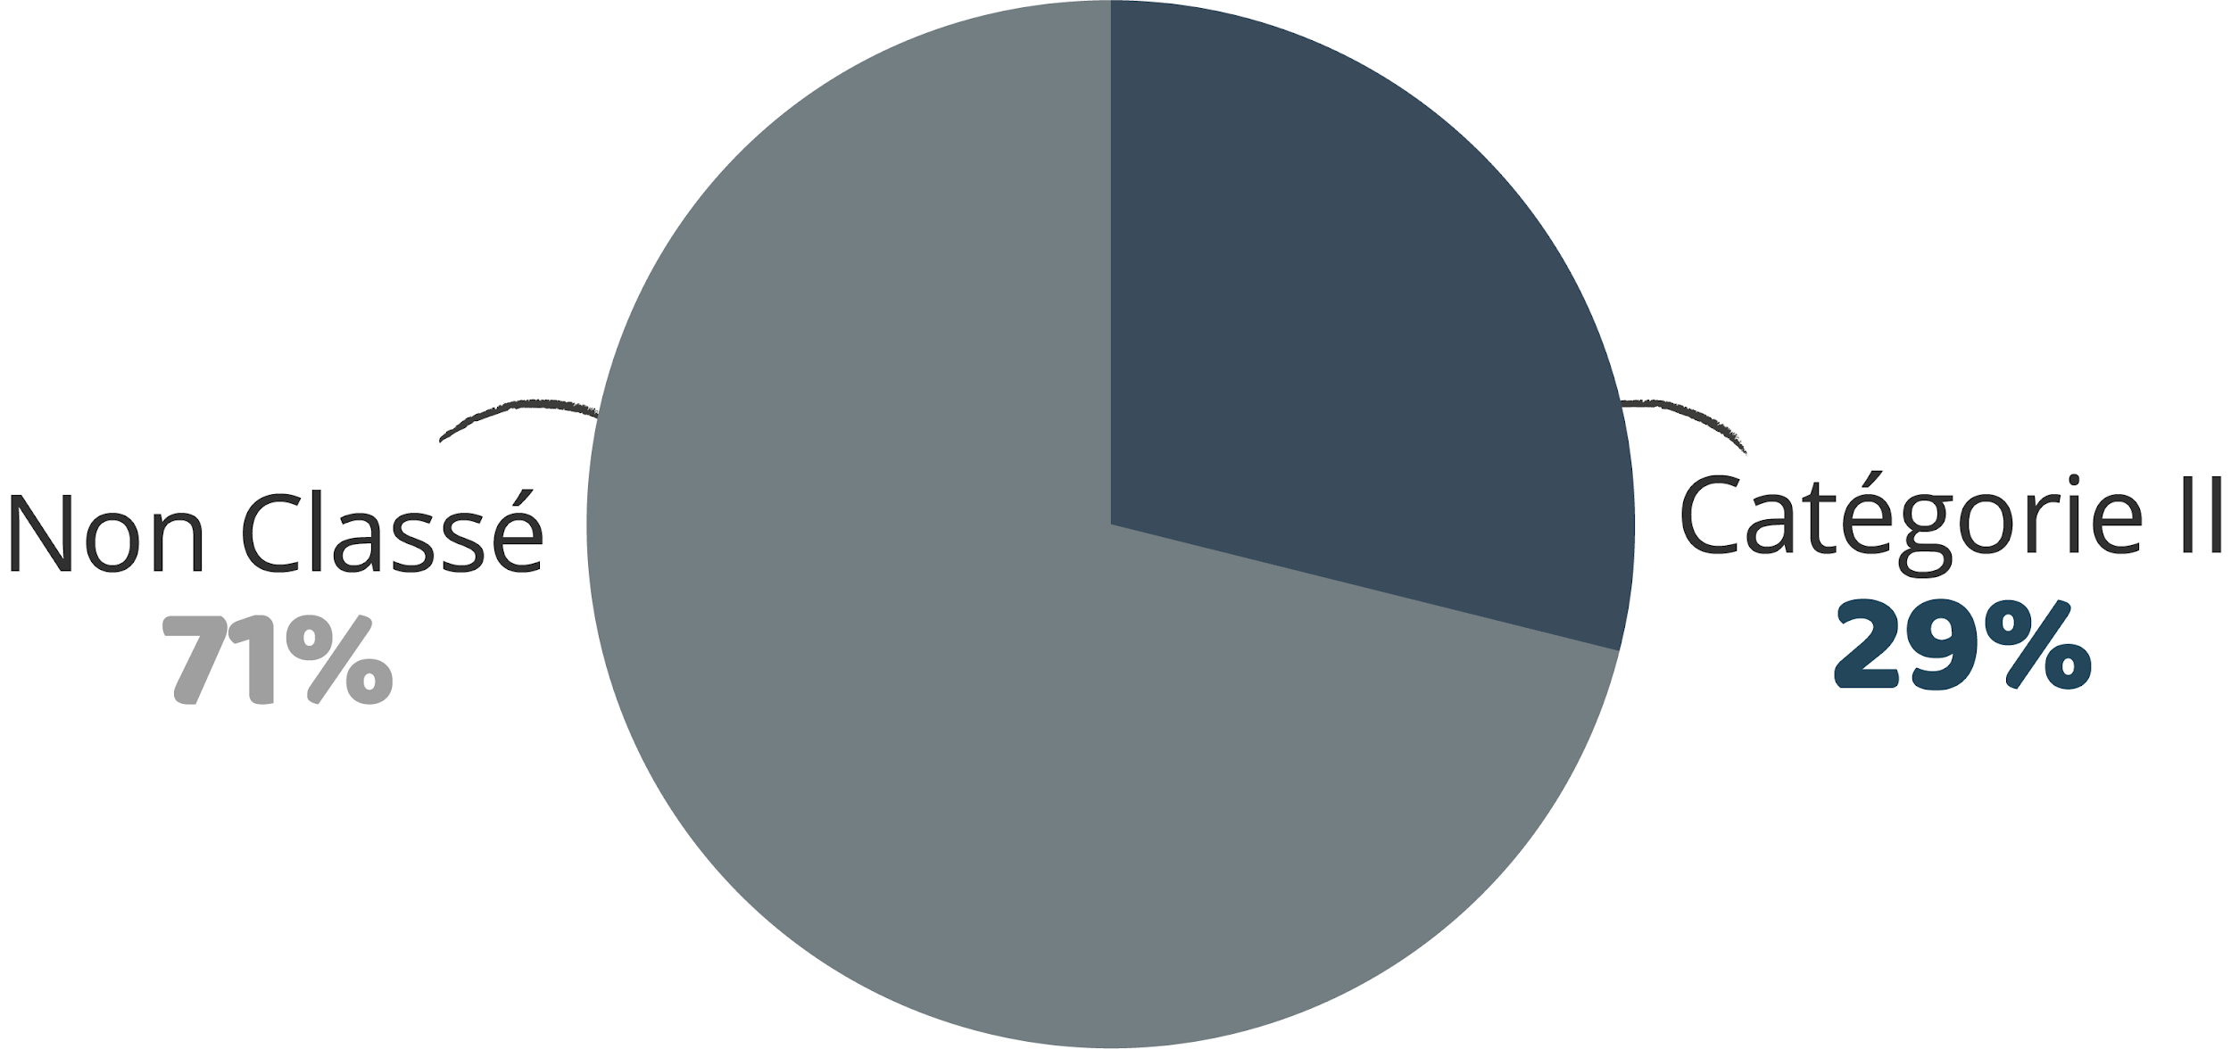
Réseau-scopie : démarches de progrès
Focus Creuse
14%
0%
Focus Creuse
Notes:
29% catégorie II
71% non classé

Slide 62
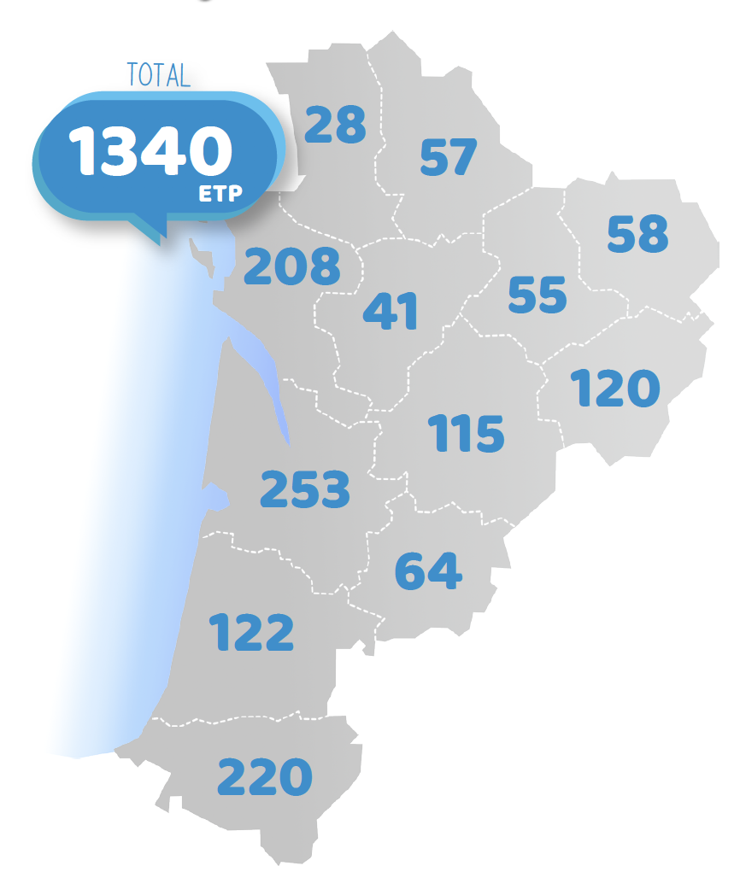
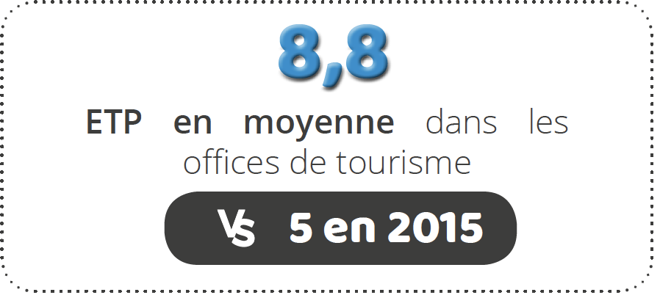
Réseau-scopie : les richesses humaines
76%
Focus Creuse
de structures de moins de
11 salariés
8
3
Notes:
focus creuse 8 vs 3

Slide 63
Réseau-scopie : les ressources financières
Focus Creuse
8ème département
sur 12
3,7
soit 3,5% du budget cumulé des OT
Notes:
focus creuse 3,7 M€ soit 3,5% 8ème département sur 12

Slide 64
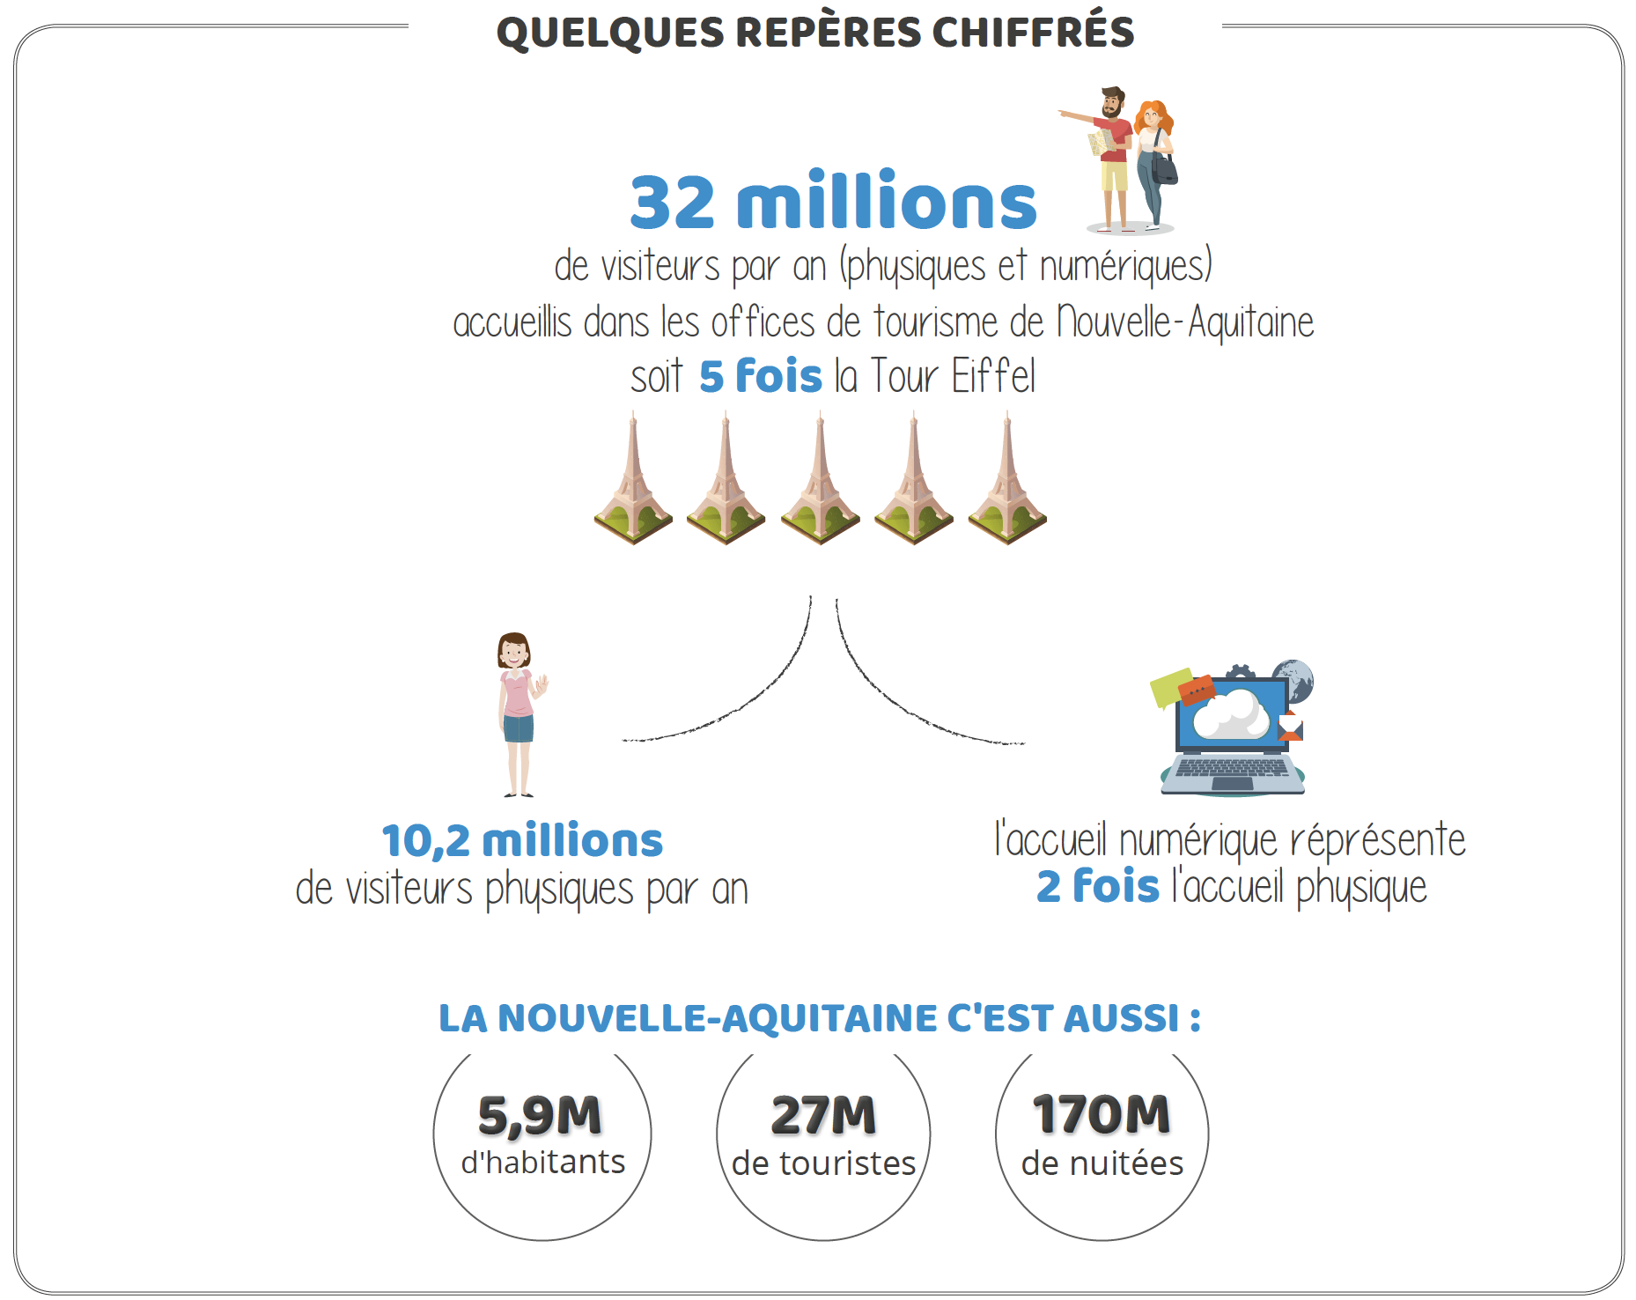
Réseau-scopie : les stratégies d’accueil
Focus Creuse
418 000
visiteurs (dont 25%
de visiteurs physiques)
118 200
habitants
15 300
lits marchands
Notes:
418 000 visiteurs, dont 25% physique
118 200 habitants
15 300 lits marchands

Slide 65
Réseau-scopie : les services
Focus Creuse
57%
86%
43%
57%
71%
0%
Notes:
57
86
43
57
71
0

Slide 66
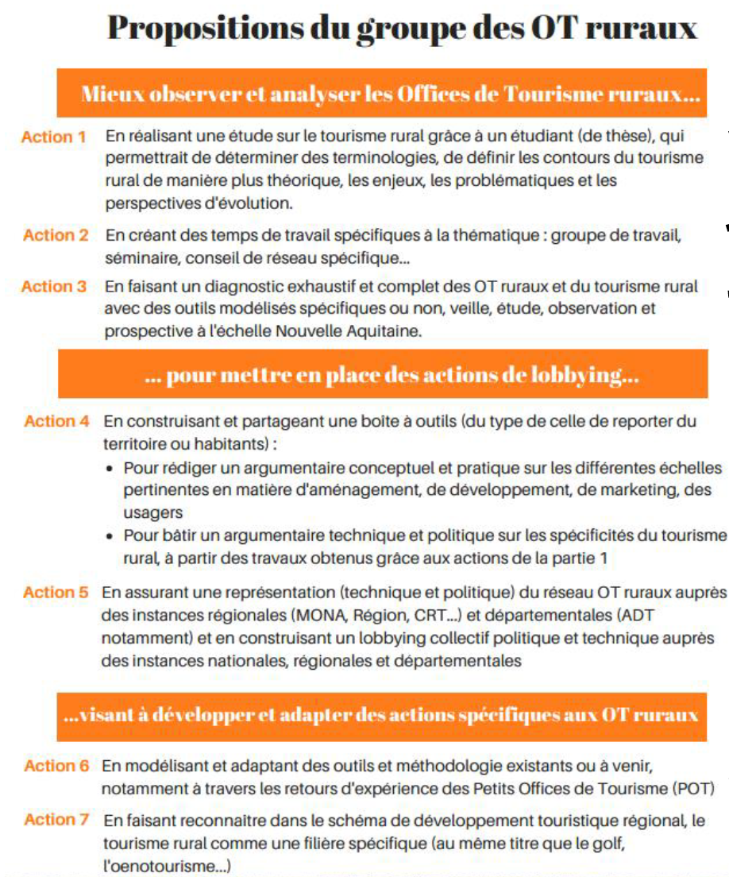
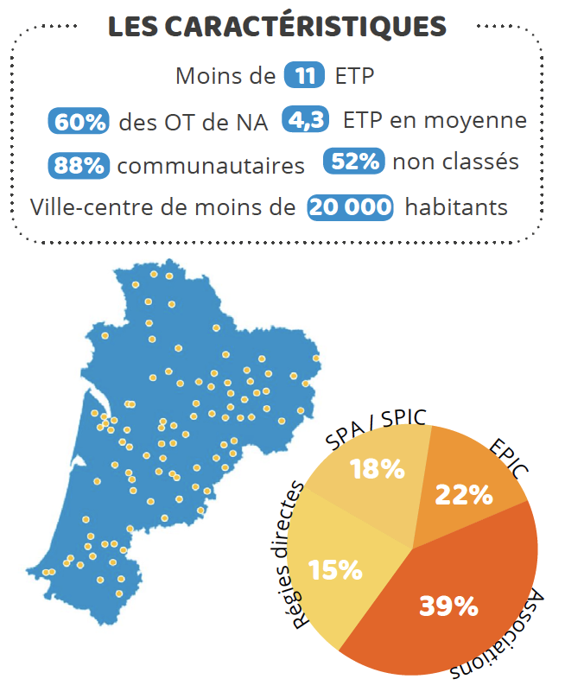
Réseau-scopie : nos POT
Propositions

Slide 67
Réseau-scopie : histoires d’offices de tourisme
Le réseau-scopie le montre : les offices de tourisme, en Nouvelle-Aquitaine comme ailleurs en France sont à la croisée des chemins
Des paradoxes forts, des enjeux importants, une obligation de remise en question
Il est plus que temps de réfléchir à l’office de tourisme du futur, chacun à son niveau

Slide 68
Réseau-scopie : histoires d’offices de tourisme

Slide 69
Merci de votre
attention !
image bus + carrés + image du dpt + logo mona + région + crt

